Slide 1
МИНИСТЕРСТВО ЗДРАВООХРАНЕНИЯ РЕСПУБЛИКИ БЕЛАРУСЬ
Учреждение образования
«ГОМЕЛЬСКИЙ ГОСУДАРСТВЕННЫЙ МЕДИЦИНСКИЙ УНИВЕРСИТЕТ»
ХАРАКТЕРИСТИКА ГОЛОВНОЙ БОЛИ ПРИ ДИСЦИРКУЛЯТОРНОЙ ЭНЦЕФАЛОПАТИИ
Выполнили студенты группы 507
1-79 01 01
Лечебный факультет
Любезная Юлия Александровна
Аблова Раиса Сергеевна
Научный руководитель:
к.м.н., доцент Усова Наталья Николаевна
ГОМЕЛЬ 2020

Slide 2
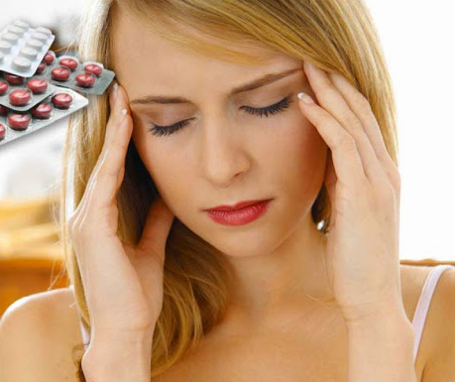
Актуальность
Дисциркуляторная энцефалопатия (ДЭ) – хроническая форма прогрессирующей недостаточности мозгового кровообращения с многоочаговым и/или диффузным поражением головного мозга. Одним из основных симптомов дисциркуляторной энцефалопатии является головная боль.
Боль – субъективное ощущение с негативной эмоциональной окраской, которую каждый человек воспринимает по-разному. Для одних головная боль может быть небольшой помехой, другим доставлять невыносимый дискомфорт.

Slide 3
По субъективным ощущениям пациента можно определить интенсивность головной боли, для этого разработаны специальные визуально-аналоговые шкалы.
У пациентов с ДЭ наблюдается разная периодичность приступов головной боли, от полного ее отсутствия, до ежедневных приступов. Частые приступы головной боли могут значительно снизить уровень жизни пациентов.

Slide 4
Цель исследования
Оценить:
интенсивность
частоту
возникновения приступов головной боли пациентов с ДЭ 2 степени при помощи визуально-аналоговых шкал (ВАШ) и опросника HART Index.

Slide 5
Материалы и методы исследования
Было обследовано 50 пациентов с ДЭ 2 степени (28 женщин и 22 мужчины) в возрасте от 55 до 92 лет, находившихся на лечении во 2-ом неврологическом отделении Гомельского областного госпиталя ИОВ.
Средний возраст обследованных - 74 года.
Исследование проводилось при помощи ВАШ и опросника HART Index.

Slide 6
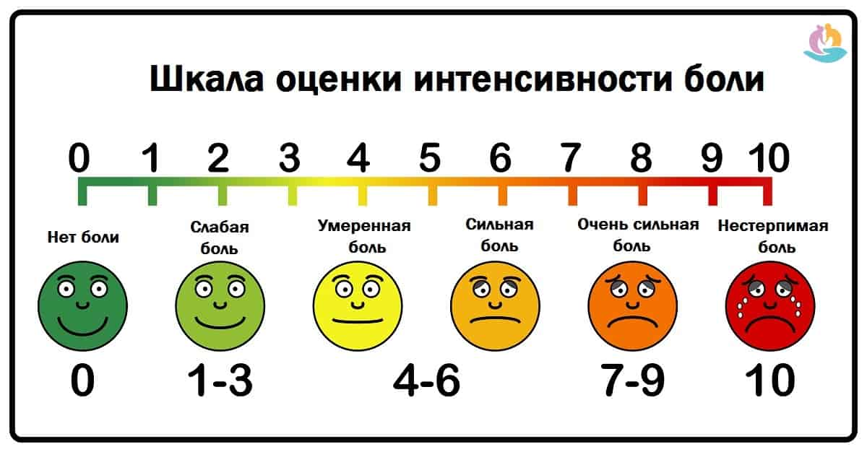
Визуально-аналоговые шкалы отражают интенсивность головной боли по трем категориям:
боль на момент опроса
самый сильный приступ за последние 4 недели
средняя интенсивность боли в течении последних 4 недель.

Slide 7
Из опросника HART Index нами был использован параметр частоты возникновения приступов головной боли.
Статистическую обработку полученных данных выполняли с использованием пакета прикладных программ «Statistica 12.0» (StatSoft, США).

Slide 8
Результаты
В результате опроса, нами были получены следующие данные:
52% пациентов характеризовали свою головную боль как слабую
26% как умеренную
20% как сильную
в 2% случаев было невозможно оценить интенсивность головной боли.
В среднем, интенсивность головной боли на момент опроса пациенты оценивали в 3,7 балла.

Slide 9
Самый сильный приступ головной боли за последние 4 недели:
32% пациентов оценили в 1-4 балла (слабая)
30% дали оценку в 5-6 баллов (умеренная)
36% - в 7-10 баллов (сильная)
2% - невозможно оценить.
В среднем, самый сильный приступ головной боли за последние 4 недели пациенты оценивали в 5,3 балла.

Slide 10
В среднем за последние 4 недели:
38% испытывали боль низкой интенсивности
44% - умеренной
16% испытывали сильную боль
2% - невозможно оценить.
Средний показатель интенсивности боли за последние 4 недели составил 4,3 балла.
Результаты представлены на рисунке 1.

Slide 11
Рисунок 1 - Интенсивность головной боли за последние 4 недели пациентов с ДЭ 2

Slide 12
С помощью опросника HART Index были получены следующие данные:
12% пациентов не испытывали головную боль
У 6% приступы головной боли возникали в течении 1-2 дней
29% испытывали головную боль на протяжении 3-5 дней
39% - 6-15 дней
14% испытывали головную боль в течении 16-30 дней.
Результаты представлены на рисунке 2.

Slide 13
Рисунок 2 - Частота возникновения приступов головной боли у пациентов с ДЭ 2

Slide 14
Выводы
На момент исследования большинство пациентов испытывало головную боль низкой интенсивности.
Самый сильный приступ головной боли за последние 4 недели 36% пациентов оценивали в 7-10 баллов (сильная боль).
В среднем за последние 4 недели интенсивность головной боли пациентов составила 4,3 балла, что соответствует умеренной интенсивности.
У 39% опрошенных приступы головной боли наблюдались на протяжении 6-15 дней в месяц.

Slide 15
СПИСОК ЛИТЕРАТУРЫ
1. Головачева В.А., Парфенов В.А., Табеева Г.Р. и др. Оптимизация ведения пациентов с хронической ежедневной головной болью. Журнал неврологии и психиатрии им. С.С. Корсакова. 2017;117(2):4-9.
2. Латышева В.Я. и др. Неврология и нейрохирургия: учеб.-метод. пособие к практическим занятиям для студентов 4 курса лечебного факультета, факультета по подготовке специалистов для заруб. стран и 5 курса мед.-диагностического факультета мед. вузов –– Гомель: ГомГМУ, 2014. –– 152 с.

Slide 16
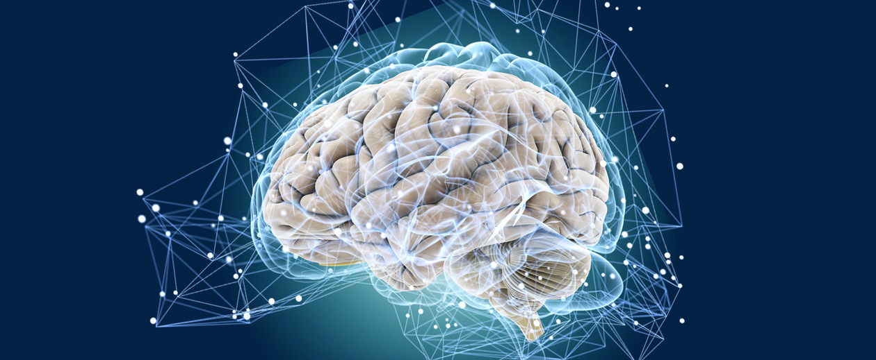
СПАСИБО ЗА ВНИМАНИЕ!

